Slide 1
Majka M. Amadeja Pavlović
Provincijalna poglavarica sestara sv. Križa u Đakovu od 1943. do 1955.
Pripremila: s. Ana Cvitanušić

Slide 2
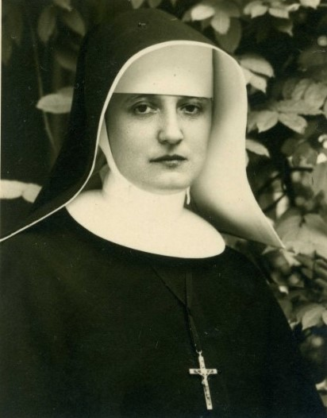
Koji je razlog da je ova sestra sv. Križa proglašena „Pravednicom među narodima“?

Slide 3
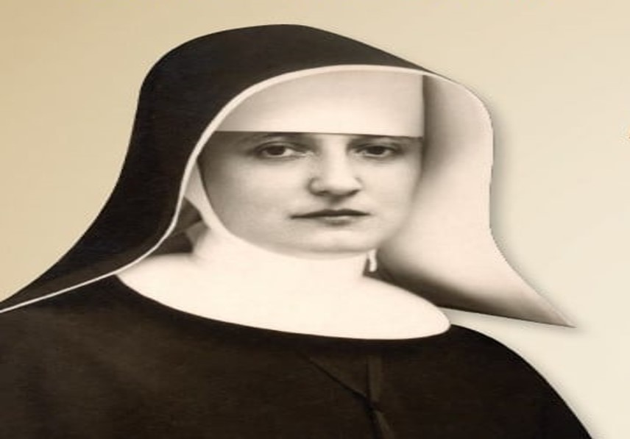
Život, lik i krjeposti majke M. Amadeje Pavlović
Upoznajmo njezin lik kako bi i nas zahvatila njezina dobrota i hrabrost, pravednost i neustrašivost, jer vrijeme u kojem živimo prijeti nam nesigurnošću ratnih stradanja koja je ona za vrijeme Drugog svjetskog rata duboko osjetila.
Dopustimo joj da nam se sama predstavi:

Slide 4
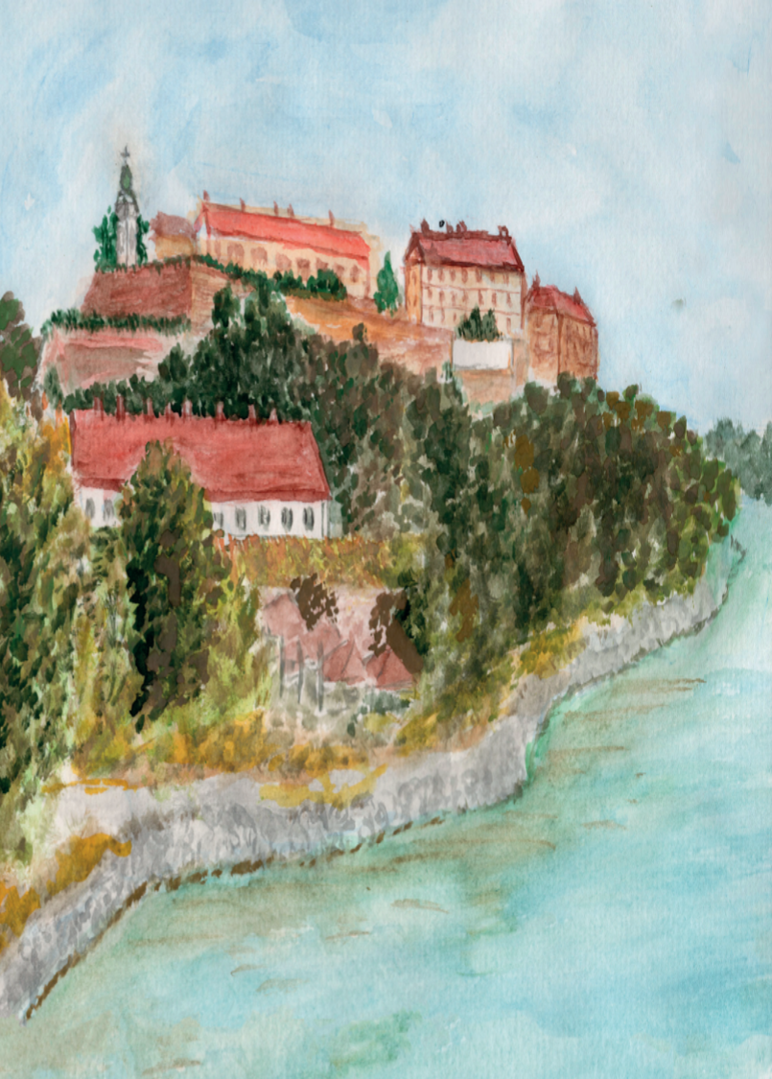
Rođena sam u Petrovaradinu 28. I. 1895. Krsno ime mi je Karolina. Otac mi se zove Alojzije Pavlović, a majka Franca, oboje rodom iz Petrovaradina.

Slide 5
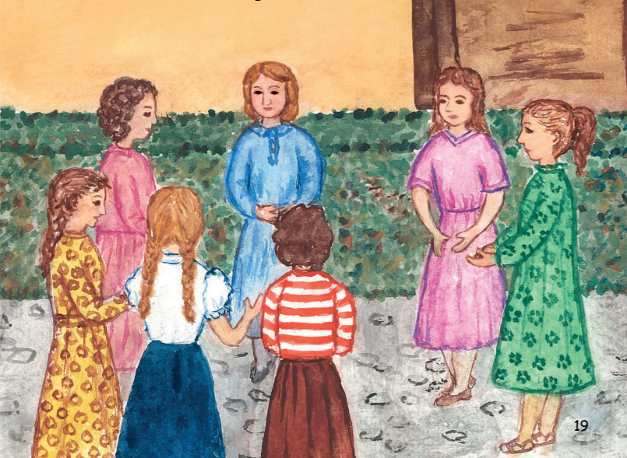
Djetinjstvo sam provela u kući svojih roditelja bezbrižno, te se iz svoga najranijeg djetinjstva, osim igre, ništa drugo ne sjećam. Moja dobra mama, kad o nama djeci priča, kaže, da sam bila vrlo živa, nestašna i ničega se nisam bojala.
Kaže da sam rijetko plakala, a i to, da sam bila vrlo prefrigana. Kad bi me ona kaznila, samo bi onda plakala, kad je tata bio kod kuće, jer sam znala, da će me on uzeti u zaštitu.

Slide 6
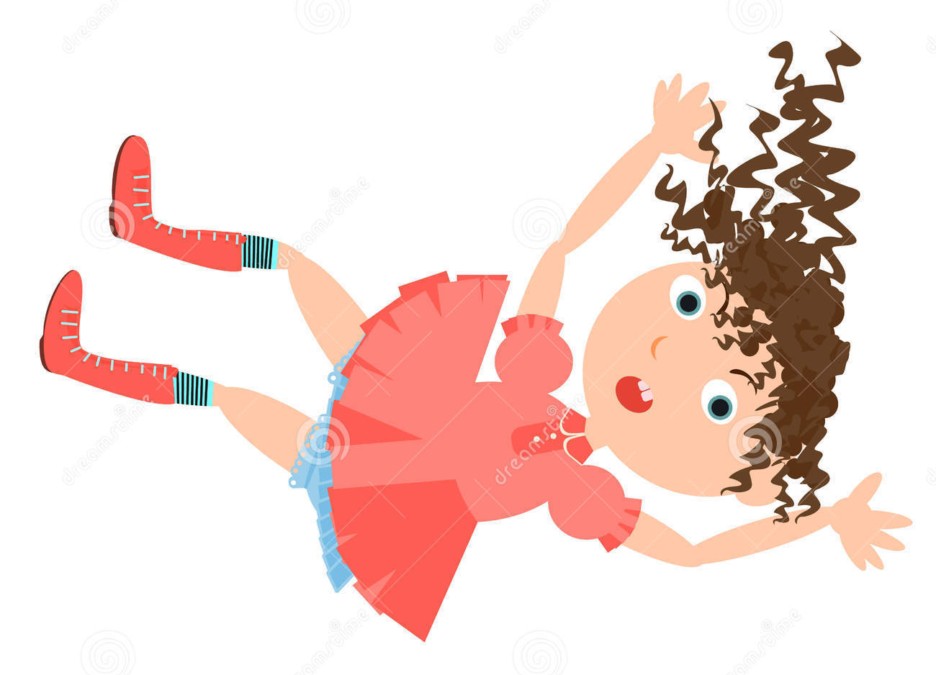
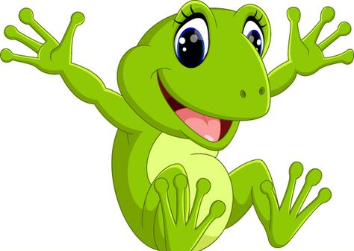
Tako se sjećam, kad sam jednom pala s tavana, a mama me u pregaču uhvatila, da sam se ja po licu jako ozlijedila. Sirota mama mi je rane nečim namazala i stavila me spavati.
Ja sam šutjela i trudila se da ne zaspim, samo da čujem kad će tata doći.

Slide 7
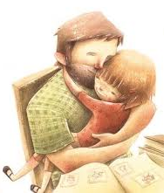
Čim sam čula tatine korake, odmah me je počelo boljeti i jako sam plakala, samo da on svrati na mene pažnju.
Svoga tatu sam jako voljela. On je znao s nama djecom da se poigra. Nitko nije znao tako tješiti kao on. Kad bi se porezali ili inače ozlijedili, čim bi tata poljubio odmah bi nam prošlo…

Slide 8
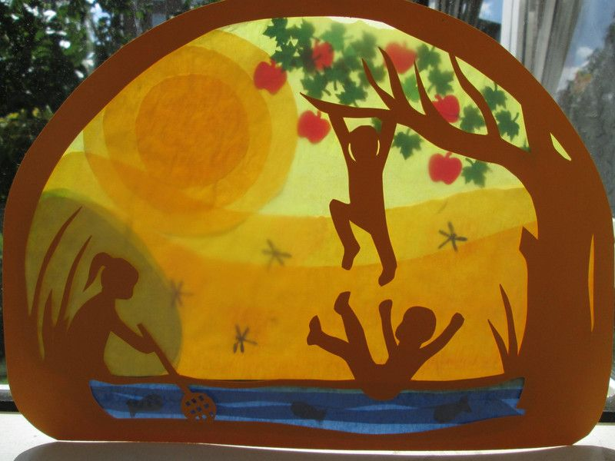
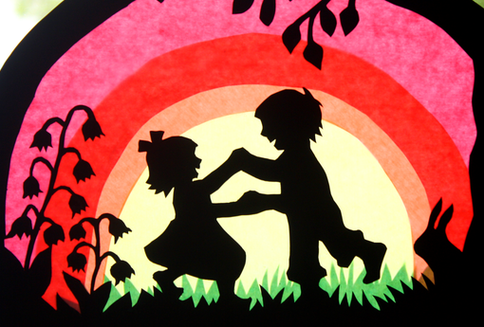
Dobro je upamtiti:
Igra je veliki Božji dar.

Slide 9
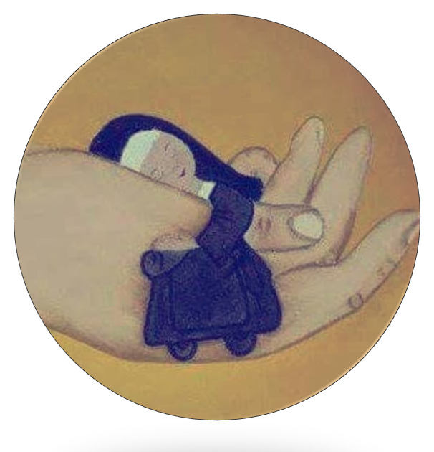
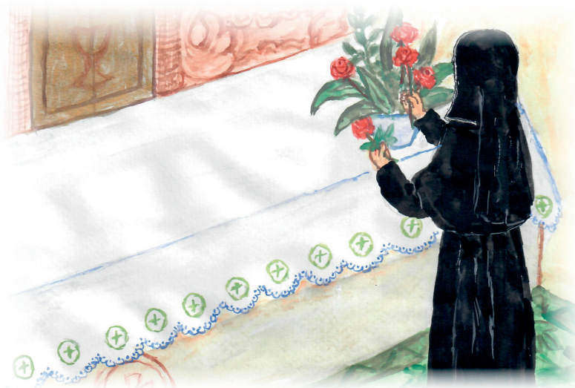
Majka M. Amadeja, još kao djevojka, zapisala je da su časne sestre najsretnije osobe: Živjela sam u svijetu, a da me njegove čari nisu zanosile. Uvijek sam osjećala da se prava sreća nalazi samo u Bogu. Zato su mi redovnice izgledale najsretnije.“

Slide 10
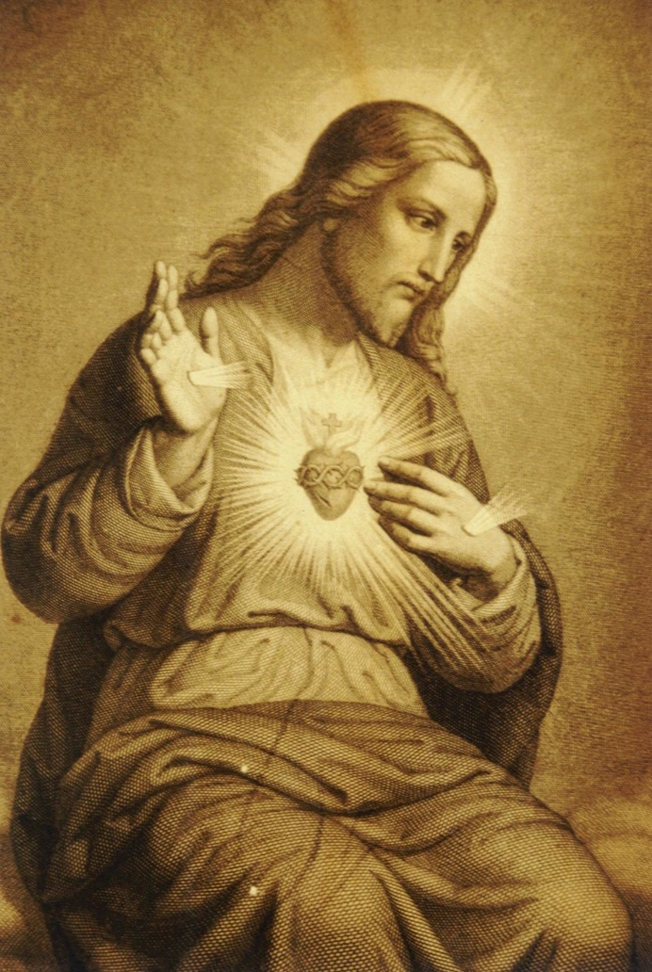
Pobožnost majke M. Amadeje u mladim danima
Majka M. Amadeja završila je višu školu i trgovački kurs u Novom Sadu.
Tijekom toga školovanja počela je štovati Presveto Srce Isusovo i sv. Alojzija, dok u djetinjstvu, kako sama priznaje, nije bila baš pobožna.

Slide 11
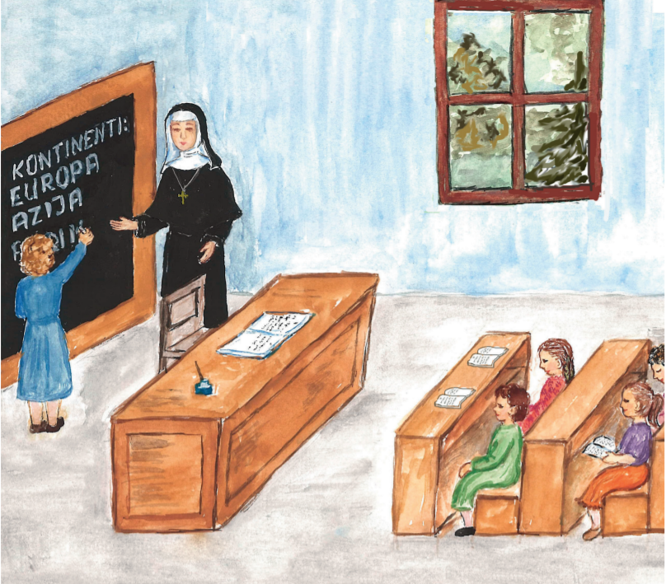
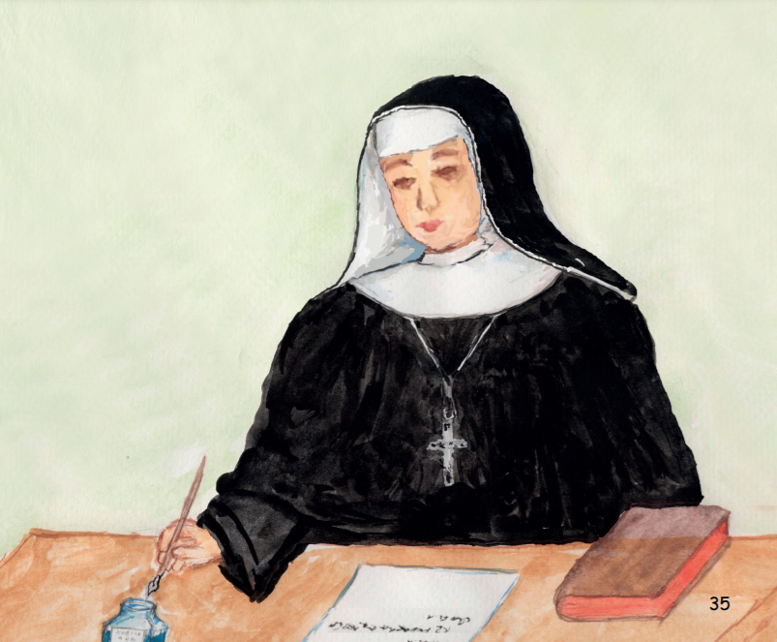
U samostan Milosrdnih sestara sv. Križa u Đakovu stupila je 4. studenoga 1922. godine.
Kao mlada redovnica posvetila se odgojno-obrazovnom radu.
Od 1943. do 1955. godine vršila je službu provincijalne poglavarice.
Živeći blisku povezanost s Isusom, željela ga je nasljedovati u ljubavi koja je spremna na žrtvu vlastitoga života.

Slide 12
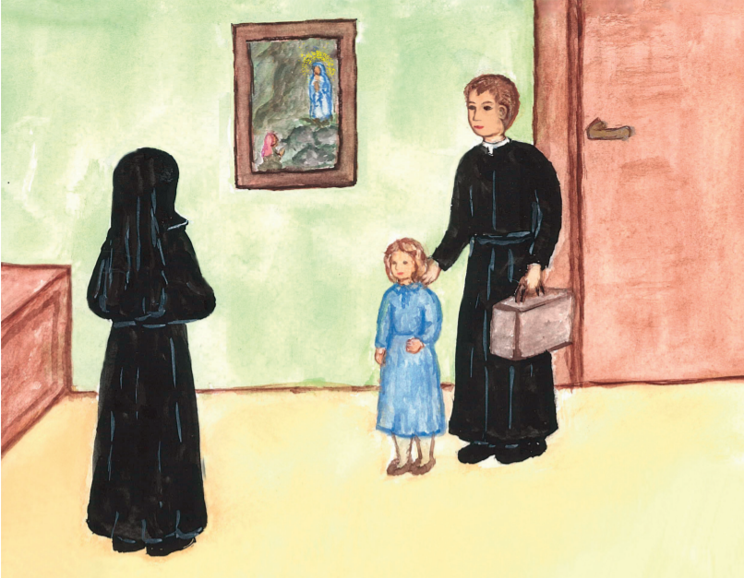
Zagledana u Gospodina, u svemu je bila jaka, dosljedna i požrtvovna do kraja. I u najtežim danima Drugog svjetskog rata nikoga i ničega nije se bojala.
Tako je u vremenu velikih progona Židova, unatoč opasnosti za sebe i za zajednicu sestara, tijekom četiri godine, pod lažnim imenom, skrivala u samostanu u Đakovu jedanaestogodišnju židovsku djevojčicu Zdenku Bienenstock.

Slide 13
PRAVEDNICA MEĐU NARODIMA
Gđa Zdenka Grünbaum, Židovka,
kojoj je majka M. Amadeja spasila život:
„MAJKA AMADEJA ZBOG MENE IZLOŽILA JE SEBE.“

Slide 14
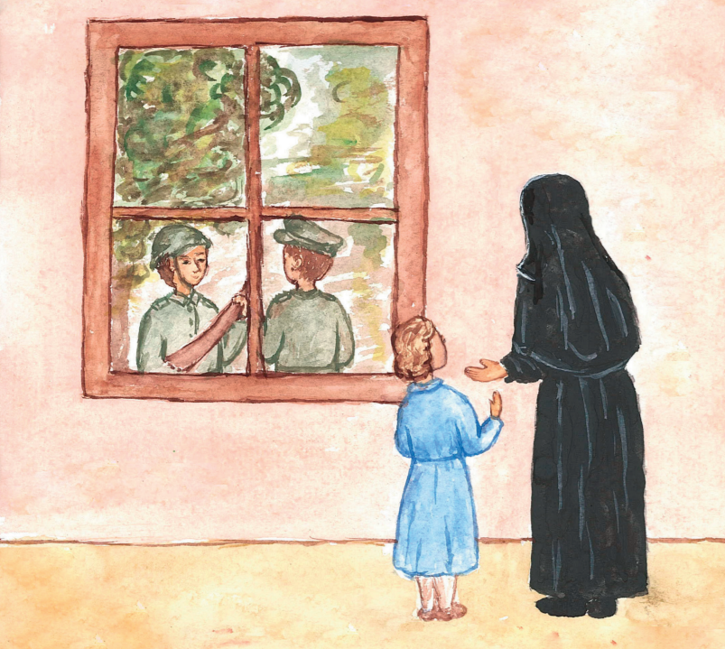
„Za činjenicu da sam preživjela strašno vrijeme Drugog svjetskog rata, diplomirala na Hebrejskom sveučilištu, i imam predivnu obitelj, zaslužna je velikodušnost duha, duboka vjera i hrabrost poglavarice majke Amadeje.” (gđa Zdenka)

Slide 15
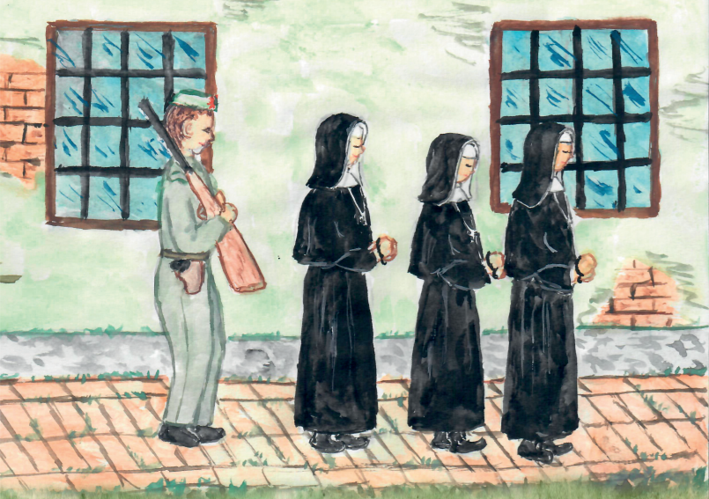
Gospođa Zdenka još je napisala: »Časna majka Amadeja meni je zbilja bila kao majka. Zbog mene je izložila sebe i cijeli samostan opasnosti.
Prekršaji pružanja utočišta, pomaganja ili spašavanja Židova kažnjavali su se smrću.
Ona je čuvala moju tajnu, unatoč opasnosti za sebe i zajednicu u samostanu.”

Slide 16
Gđa Zdenka Grünbaum (Bienenstock) s obitelji

Slide 17
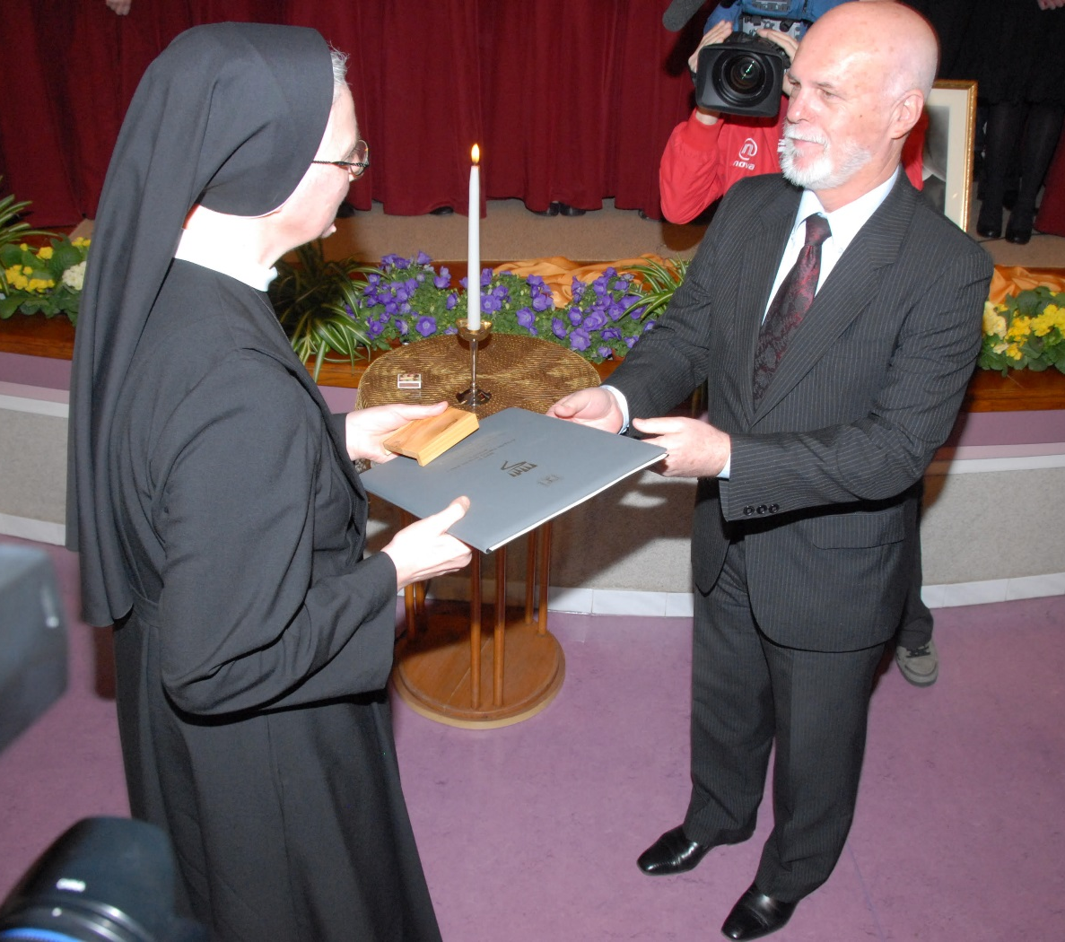
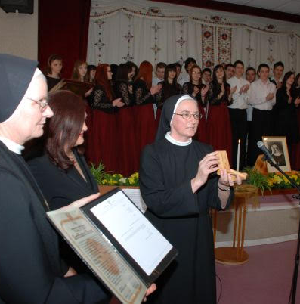
Riječi g. Shmuela Meiroma, veleposlanika Države Izraela:
„Velika mi je čast da danas mogu voditi ovu ceremoniju u Đakovu, koju smo organizirali zajedno s Milosrdnim sestrama Sv. Križa i da mogu inaugurirati među nama novu Pravednicu među narodima.”
„Da bi se spriječilo da se nasilje ponovi, moramo obrazovati mlade i naučiti ih da odbace diskriminaciju po rasi, vjeri ili ideologiji.” (Riječi su veleposlanika Države Izraela)

Slide 18
VELIKA ŠTOVATELJICA SV. JOSIPA
„Sveti Josip obično bez buke čini velika čudesa.“
sv. Leopold Bogdan Mandić

Slide 19
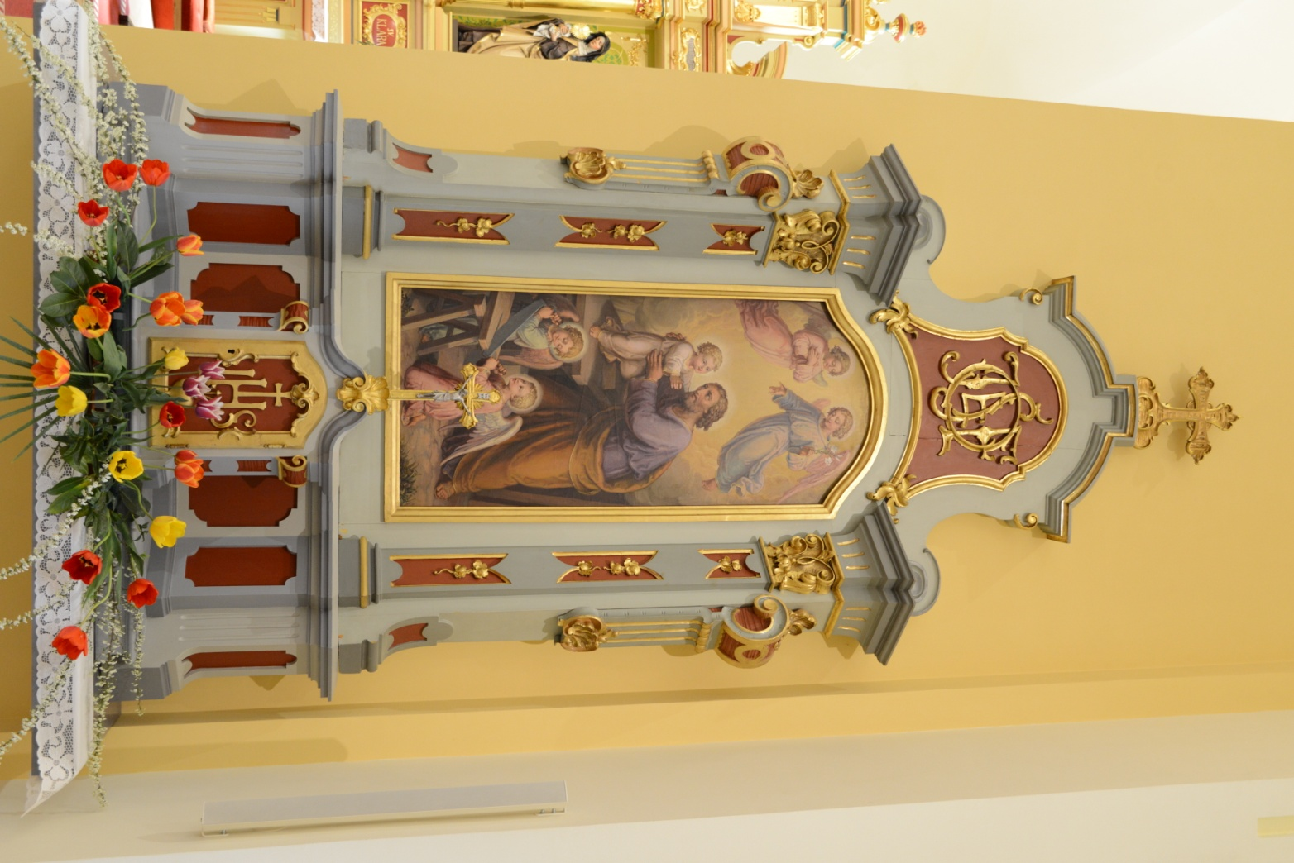
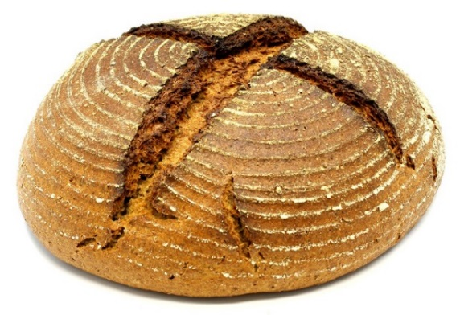
Oltar sv. Josipa u samostanskoj crkvi u Đakovu
Sestra Benicija Kukuruzović, u to vrijeme novakinja na službi u samostanskoj pekari, očevidac tog događaja piše:
„Kad je s. Mericija rekla kako nema više brašna, majka M. Amadeja je rekla: Molit ćemo sv. Josipa za pomoć. Sestre su bile u crkvi na molitvi i ona je došla, stala pred sestre i rekla: Sestre, molite sv. Josipa na jednu nakanu i za jednu potrebu. Poslije se opet vratila u pekaru.”

Slide 20
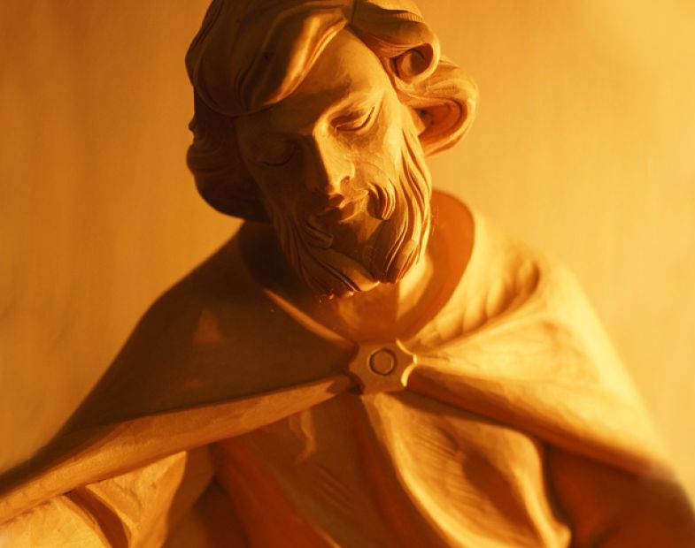
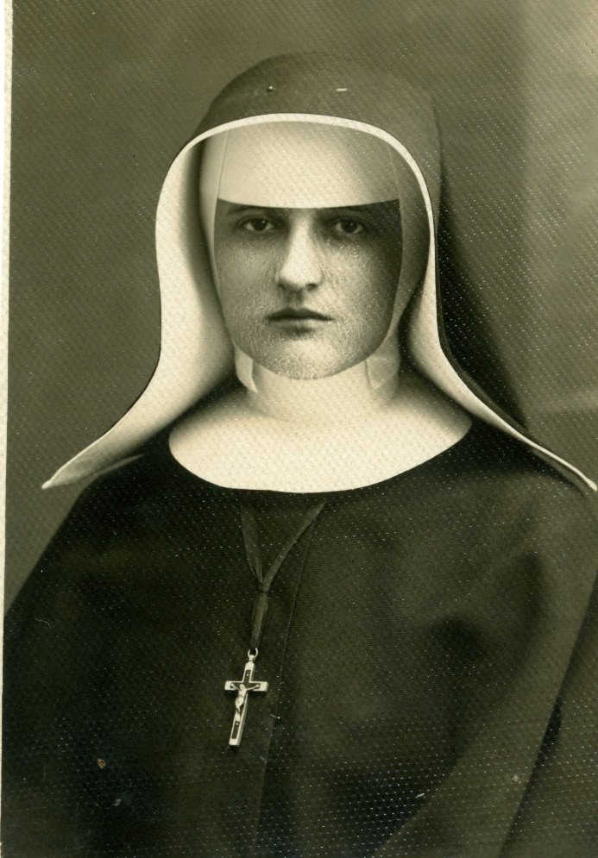
„Vrlo brzo je sestra došla po nju i pozvala je da dođe na dvorište. Vreće brašna i žita je dovezao otac naše s. Cecilije iz Đakovačkih Selaca.
Kad se majka. Amadeja začudila i zapitala odakle su doznali da nemamo brašna, on je rekao: Pa svi su vidjeli da su vam odvezli žito. Ljudi su rekli: Sestre su tolike gladne nahranile mi sada nećemo dopustiti da one gladuju. Tako je pomoć sv. Josipa bila brza i učinkovita.”

Slide 21
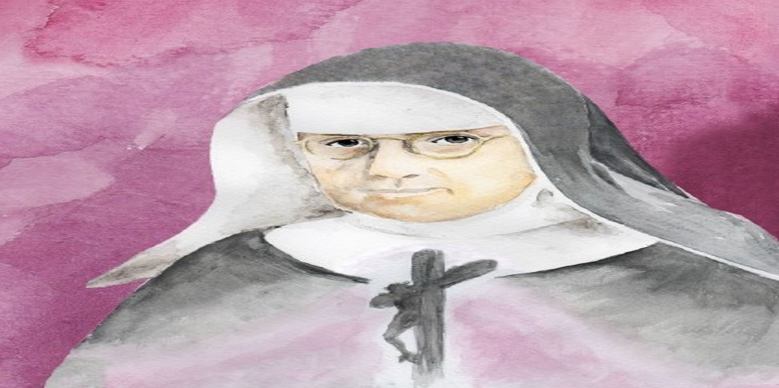
Prijelaz k Ocu majke M. Amadeje Pavlović
Majka M. Amadeja preminula je 26. studenoga 1971. godine. U sažalnici jedna je gospođa napisala sestrama:
„Izgubili ste majku čvrste vjere, velikoga uma i velike odvažnosti, plemenitoga duha, iskrene pobožnosti i nježne ljubavi prema svima. Ljubav prema Bogu i bližnjemu u njoj je plamtjela i zračila iz njezina bića kroz cijeli njezini život.“

Slide 22
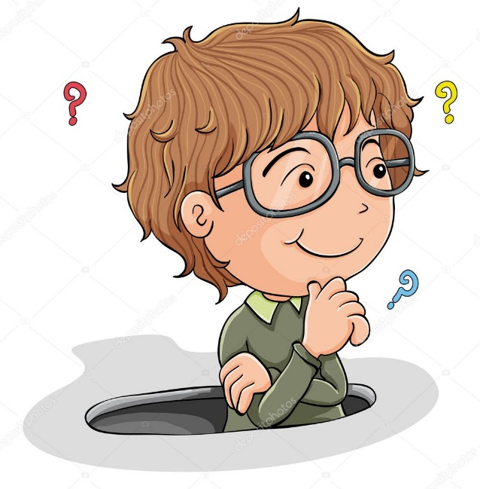
Odgovori na jedno od ovih pitanja.
Kako sam se osjećao/la slušajući o životu majke M. Amadeje?
Što me je iznenadilo?

Slide 23
Pitanja i odgovori…
1. Koje je puno ime i prezime časne sestre koju smo sada upoznali?
Majka Marija Amadeja Pavlović
2. Zašto je s. M. Amadeja postala poznata u 21. stoljeću? Kako su je proglasili?
Izložila je svoj život u obrani svakog ljudskog života i osobe u Drugom svjetskom ratu, proglašena je Pravednicom među narodima.
3. Gdje je rođena majka s. M. Amadeje?
U Petrovaradinu.
4. Opiši s nekoliko riječi majku s. M. Amadeju kao djevojčicu i navedi neke njezine osobine.
Živahna, nestašna, razigrana, nije posebno pobožna. Osobito privržena tati.
5. U koji je samostan i kada ušla kao mlada djevojka s. M. Amadeja?
Milosrdnih sestara sv. Križa u Đakovu, 1922. godine.
6. Je li to bilo vrijeme Prvog ili Drugog svjetskog rata?
Drugog svjetskog rata

Slide 24
8. Kako se zvala djevojčica kojoj je majka Amadeja spasila život? U kakvoj je opasnosti bila djevojčica?
Djevojčica Zdenka spašena je od smrti jer je bila Židovka, a u Drugom svjetskom ratu Židovi su bili proganjani.
U idućim slajdovima odabrati aktivnosti po želji

Slide 25
Pobožna Srcu Isusovu.
Jaka i u najtežim danima Drugog svjetskog rata.
Mala „prefriganka“.
Ispunjena ljubavlju prema Bogu i bližnjemu.
Nije posebno pobožna.
Posebno privržena tati.
Radi u školi.
Izabrana za Provincijalnu poglavaricu.
Spasila život židovske djevojčice drugih židovskih žena iz đakovačkoga logora.
Radi kao činovnica u Zemunu.
Razmišlja o redovničkom pozivu.
Živahna, nestašna, razigrana.
Nikoga se i ničega nije bojala.
Završila višu školu i trgovački kurs.
Posebno se pouzdaje u pomoć svetoga Josipa.
SKUPNI RAD ILI RAD U PARU: podvuci odgovarajućom bojom rečenice koje se odnose na određeno razdoblje života majke M. Amadeje.
DJETINJSTVO - zelenom
MLADOST - žutom
ČASNA SESTRA - plavom
PRAVEDNICA MEĐU
NARODIMA - crvenom

Slide 26
Stvaralačko izražavanje
Koja bi pitanja rado postavio/la majci M. Amadeji kada bi imao/la prilike s njom razgovarati?
Igra „vrući stolac”
3. Napisati molitvu za proglašenje blaženom
majke M. Amadeje
4. Nacrtati jedan događaj iz života majke M. Amadeje

Slide 27
Mali psiho test
Nacrtaj radosnog smajlića u kružić pokraj teksta koji govori kako bi ti postupio
Prijatelju iz razreda loše ide matematika, a ti si iz ispita dobio odličan. Što ćeš učiniti?
Radovat ću se svom uspjehu ne gledajući na žalost prijatelja. On će to već naučiti… I ja sam se trudio vježbajući matematiku nekoliko dana.
Prići ću žalosnom prijatelju i ponuditi mu svoju pomoć. Nemam puno slobodnog vremena, no vjerujem da će uspjeti naučiti.
Pozvat ću prijatelja na igru kako bi zaboravio svoju žalost, a svoj problem neka sam riješi.
Pomoći ću mu i pohvaliti se u razredu da sam učinio dobro djelo. Neka to bude primjer i drugim učenicima.
1.

Slide 28
Učenici iz 4.b imaju bolji uspjeh u školi od nas. Tvoj razred je većinom protiv njih i ne želi se družiti s njima. Kako ćeš ti postupiti?
Priklonit ću se mišljenju i ponašanju učenika iz svoga razreda. Svi za jednog – jedan za sve!
Glasno ću kritizirati svoj razred i pokazati im da postupaju krivo i neprijateljski prema „bekanima”. Takvo ponašanje ne vodi k dobru.
Družit ću se sa svima i širiti prijateljstvo, mir i radost oko sebe. To će vremenom sigurno prijeći i na druge.
2.

Slide 29
3.
Učenik iz razreda te pred svima uvrijedio. To ti je teško palo. Što ćeš učiniti?
Oprostit ću mu u srcu i pomoliti se za njega. Svojim ponašanjem i radom pokazat ću svoje kvalitete pa mi uvreda neće nauditi.
Povrijeđeno ću se povući i izbjegavati svaki kontakt s njime.
Ogovarat ću ga pred svima i javno iznijeti njegove mane kako bih mu se osvetio.

